Slide 1
Деятельность МОЦ по сопровождению школ с низкими результатами обучения
Васинова Н.Д., руководитель муниципального образовательного центра поддержки и развития муниципальной системы образования

Slide 2
Стратегические ориентиры государственной политики в области образования:
- обеспечение глобальной конкурентоспособности российского образования, вхождение Российской Федерации в число 10 ведущих стран мира по качеству общего образования (повышение доступности качественного образования, соответствующего требованиям инновационного развития экономики, современным потребностям общества и каждого гражданина).
- «Важен каждый ученик». Под таким лозунгом Министерство просвещения запускает проект «500+». Реализация проекта усилит работу ведомства по повышению качества образования, обеспечив при этом поддержку школ с низкими образовательными результатами, работающими в сложных социально-экономических условиях, а также адресную поддержку учащихся с проблемами в обучении.
Notes:
2

Slide 3
Деятельность МОЦ по сопровождению школ с нестабильными результатами
Цель: повышение качества образования в ШНРО через консолидацию педагогического и ресурсного потенциала сети муниципальных общеобразовательных организаций

Slide 4
Деятельность МОЦ по сопровождению школ с нестабильными результатами

Slide 5
Деятельность МОЦ по сопровождению школ с низкими результатами обучения
Задачи:
Разработка системы показателей и индикаторов, характеризующих состояние и динамику развития муниципальной системы образования.
Разработка, адаптация методик оценки качества образования, с целью идентификации группы ШНРО и ШФНСУ с учетом особенностей муниципальных ОО.
Организация мониторинговых исследований по вопросам качества образования с целью идентификации группы ШНРО и ШФНСУ.
Организационно-технологическое сопровождение сетевого взаимодействия между образовательными организациями в муниципальном образовании.
Организационно-методическое сопровождение диагностики профессиональных затруднений педагогических работников муниципальных ОО.
Создание условий для повышения квалификации педагогических работников.
Информационное сопровождение оценки качества муниципальной системы образования.
Оказание консультационных и информационных услуг в рамках сетевого взаимодействия ОО по вопросам повышения качества образования в группе ШНРО и ШФНСУ.
Методическое сопровождение функционирования и развития муниципальной системы оценки качества образования.

Slide 6
Деятельность МОЦ по сопровождению школ с нестабильными результатами
Критерии для определения школ с низкими результатами обучения
Федеральные государственные образовательные стандарты предъявляют одинаковые требования к освоению образовательных программ обучающимися, вне зависимости от территориального расположения, наполняемости или других отличительных особенностей общеобразовательной организации, поэтому кластеризация школ, проведена только по одному признаку – уровень образования.
Кластеры:
Основные общеобразовательные школы.
Средние общеобразовательные школы.
Для выявления школ с низкими результатами обучения анализируются образовательные результаты и достижения обучающихся:
- результаты ОГЭ, ЕГЭ;
- объективность результатов по федеральным оценочным процедурам;
- участие в олимпиадах и конкурсах, проводимых органами власти в сфере образования;
- результаты промежуточной аттестации.
Методика определения школ с низкими результатами обучения
Заполнение всеми муниципальными общеобразовательными организациями диагностической карты (таблица 1, таблица 2).
Критерии, используемые в мониторинге, характеризуют результаты с отрицательной стороны. Для каждой школы вычисляется сумма «отрицательных» критериев. Критерий оценивается в 1 балл, если ответ по нему положительный. Критерий оценивается в 0 баллов, если ответ по нему отрицательный. Критерий «Зона риска по результатам федеральных оценочных процедур» оценивается в 1 балл за выявление необъективности по каждому признаку.

Slide 7
Деятельность МОЦ по сопровождению школ с низкими результатами обучения
Рекомендуемые пороговые значения для идентификации общеобразовательной организации как школы с низкими результатами обучения
Средние общеобразовательные школы:
11 баллов и выше – школа с низкими результатами обучения.
Основные общеобразовательные школы:
- 6 баллов и выше – школа с низкими результатами обучения.

Slide 8
КРИТЕРИИ для определения школ с низкими результатами обучения (средние общеобразовательные школы)
№ п/п | Критерий | Показатель по региону 2018, 2019,2020 год | Количество баллов*
1 | Средний балл по ОГЭ (русский язык) в ОО ниже среднего балла по ОГЭ по региону | 4,0
2 | Средний балл по ОГЭ (математика) в ОО ниже среднего балла по ОГЭ по региону | 3,7
3 | Доля выпускников, не преодолевших минимальный порог баллов по ОГЭ (русский язык) в ОО, больше доли выпускников, не преодолевших минимальный порог баллов по ОГЭ (русский язык) по региону в основной период | 1,1
4 | Доля выпускников, не преодолевших минимальный порог баллов по ОГЭ (математика) в ОО, больше доли выпускников, не преодолевших минимальный порог баллов по ОГЭ (математика) по региону в основной период | 2,8
5 | Средний балл в ОО по ОГЭ (русский язык) снижается 2 последних учебных года | -
6 | Средний балл в ОО по ОГЭ (математика) снижается 2 последних учебных года | -
7 | Доля выпускников, не преодолевших минимальный порог баллов по ОГЭ (русский язык) в ОО, увеличивается | -
8 | Доля выпускников, не преодолевших минимальный порог баллов по ОГЭ (математика) в ОО, увеличивается | -
9 | Средний балл по ЕГЭ (русский язык) в ОО ниже среднего балла по ЕГЭ (русский язык) по региону | 71,9
10 | Средний балл по ЕГЭ (математика) в ОО ниже среднего балла по ЕГЭ (математика базовая) по региону | 4,2
11 | Доля выпускников, не преодолевших минимальный порог баллов по ЕГЭ (русский язык) в ОО, больше доли выпускников, минимальный порог баллов ЕГЭ (русский язык) по региону в основной период | 0,4
12 | Доля выпускников, не преодолевших минимальный порог баллов по ЕГЭ (математика базовая) в ОО, больше доли выпускников, минимальный порог баллов ЕГЭ (математика базовая) по региону в основной период | 2,1
13 | Средний балл в ОО по ЕГЭ (русский язык) снижается 2 последних учебных года | -
14 | Средний балл в ОО по ЕГЭ (математика базовая) снижается 2 последних учебных года | -
15 | Доля выпускников, не преодолевших минимальный порог баллов по ЕГЭ (русский язык) в ОО, увеличилась | -
16 | Доля выпускников, не преодолевших минимальный порог баллов по ЕГЭ (математика базовая) в ОО, увеличилась | -
17 | Доля учащихся, продолжающих обучение на уровне среднего общего образования менее 50%
18 | Доля учащихся, принимавших участие в региональном и всероссийском уровне олимпиад и конкурсов, проводимых органами власти в сфере образования, от общей численности обучающихся менее 0,5%
19 | Наличие обучающихся, оставленных на повторный курс обучения на уровне основного общего образования
20 | Наличие обучающихся, оставленных на повторный курс обучения на уровне среднего общего образования
21 | Наличие обучающихся, не получивших аттестат об основном общем образовании
22 | Наличие обучающихся, не получивших аттестат о среднем общем образовании
23 | Доля обучающихся, переведенных в следующий класс условно составляет более 0,5% от всех обучающихся в ОО
24 | Качество знаний на уровне основного общего образования ниже 30%
25 | Качество знаний на уровне среднего общего образования ниже 35%
26 | Зона риска по результатам федеральных оценочных процедур**: - признаки необъективности результатов ВПР-4, - признаки необъективности результатов ВПР-5; - признаки необъективности ОГЭ; - низкие результаты; - резкое изменение результатов; - высокий коэффициент неподтвержденных медалей

Slide 9
ШНР -ОО_и_СШ (2.0) - Сводная_Смоленск

Slide 10
ШНР -ОО_и_СШ (2.0) -Сводная_Смоленск - Февраль, сентябрь

Slide 11
Система мониторинга показателей по оценке образовательных результатов школ
№ п/п | ОО | МО | По всем критериям |  | ЕГЭ |  |  |  |  |  |  |  |  |  |  |  |  |  |  |  |  |  | 2017-2019 |  |  |  |  |  |  |  |  |  |  | 2017-2019 |  |  |  |  |  |  |  |  |  |  |  | 2017-2019
 |  |  | Лучшие=Кол-во "Л" Худшие=Кол-во "Х"+Зоны риска(1,2,3)+Объективность |  | Кол-во показателей |  |  |  |  |  |  |  | Зоны риска |  | Необъективность |  |  | Сумма баллов до 160 | только обязательные предметы | ОГЭ | 217-219 |  | Математика (б) | Математика (пр) | Физика | Химия | Информатика | Биология | История | География | Иностранный язык | Обществознание | Литература | Русский язык | Математика (б) | Математика (пр) | Физика | Химия | Информатика | Биология | История | География | Иностранный язык | Обществознание | Литература | Русский язык |  |  | Математика (б) |  |  | Математика (пр) |  |  | Физика |  |  | Химия |  |  | Информатика |  |  | Биология |  |  | История |  |  | География |  |  | Иностранный язык |  |  | Обществознание |  |  | Литература
 |  |  | Лучшие | Худшие | Л (2017-2019) | Х (2017-2019) | Л (2017) | Л (2018) | Л (2019) | Х (2017) | Х (2018) | Х (2019) | 2017 | 2018 | 2017 | 2018 | 2019 |  |  |  | "Л">1 | "Х">1 | "Л">1 | "Л">1 | "Л">1 | "Л">1 | "Л">1 | "Л">1 | "Л">1 | "Л">1 | "Л">1 | "Л">1 | "Л">1 | "Х">1 | "Х">1 | "Х">1 | "Х">1 | "Х">1 | "Х">1 | "Х">1 | "Х">1 | "Х">1 | "Х">1 | "Х">1 | "Х">1 | 2017 | 2018 | 2019 | 2017 | 2018 | 2019 | 2017 | 2018 | 2019 | 2017 | 2018 | 2019 | 2017 | 2018 | 2019 | 2017 | 2018 | 2019 | 2017 | 2018 | 2019 | 2017 | 2018 | 2019 | 2017 | 2018 | 2019 | 2017 | 2018 | 2019 | 2017 | 2018 | 2019 | 2017 | 2018 | 2019
1 | МБОУ "СШ № 1" | Велижский
2 | МБОУ "Средняя школа №2" | Велижский | 7 | 2 | 6 | 1 | 2 | 3 | 1 |  |  | 1 |  | 1 |  |  |  |  |  |  | 2 |  |  |  |  |  | Л |  |  |  | Л |  |  |  |  |  |  |  |  |  |  |  |  |  |  |  |  |  |  |  |  |  |  |  |  |  |  |  |  | Х | Л | Л | Л |  |  |  |  | Л |  |  |  |  | Л | Л
3 | МБОУ "Селезневская средняя школа" | Велижский | 4 | 2 | 4 | 2 |  | 2 | 2 | 1 | 1 |  |  |  |  |  |  |  |  |  |  |  |  |  |  |  |  |  |  |  |  |  |  |  |  |  |  |  |  |  |  |  |  |  |  | Х |  | Л |  |  |  |  | Х |  |  |  |  |  |  |  |  |  |  |  |  |  |  | Л |  |  |  | Л |  |  |  |  | Л
4 | МБОУ СОШ № 1 | Вяземский | 7 | 1 | 7 | 1 | 2 | 3 | 2 | 1 |  |  |  |  |  |  |  |  |  |  | 2 |  |  |  | Л | Л |  |  |  |  |  |  |  |  |  |  |  |  |  |  |  |  |  |  |  |  |  |  |  |  |  |  |  |  | Л | Л |  |  | Л | Л |  |  |  | Л |  |  |  |  | Л |  |  |  |  |  |  |  | Л |  | Х
5 | МБОУ СШ № 2 | Вяземский | 4 | 2 | 3 | 1 | 2 | 1 |  |  |  | 1 | 1 | 2 |  |  |  |  |  |  |  |  |  |  |  |  |  |  |  |  |  |  |  |  |  |  |  |  |  |  |  |  |  |  |  |  |  |  |  |  |  |  |  |  | Л |  |  | Л |  |  |  |  | Х |  |  |  |  |  |  |  |  |  |  |  |  |  |  |  |  | Л
6 | МБОУ СОШ № 3 | Вяземский | 12 | 3 | 11 | 2 | 1 | 9 | 1 | 1 |  | 1 | 1 |  |  |  |  |  |  |  | 2 |  |  |  |  |  | Л |  | Л |  |  |  |  |  |  |  |  |  |  |  |  |  |  |  |  |  | Л |  |  | Л |  |  | Л |  |  | Л |  |  | Л |  |  | Л | Л |  | Л |  | Л | Л |  |  |  | Х |  |  |  |  | Л |  | Х
7 | МБОУ СШ № 4 | Вяземский | 4 | 6 | 3 | 5 | 2 |  | 1 |  | 5 |  | 1 | 1 |  |  |  |  |  |  |  |  |  |  |  |  |  |  |  |  |  |  |  |  |  |  |  |  |  |  |  |  |  |  |  |  |  |  |  |  |  |  |  |  |  |  |  |  | Х |  |  | Х |  | Л | Х |  |  | Х |  |  |  | Л |  |  |  |  |  |  | Л | Х
8 | МБОУ СОШ № 5 | Вяземский | 4 | 8 | 3 | 7 |  | 2 | 1 | 1 | 3 | 3 | 1 | 1 |  |  |  |  |  |  |  | 3 |  |  |  |  |  |  |  |  |  |  |  |  |  |  |  |  | Х |  |  |  | Х |  | Х |  |  |  |  |  |  |  |  |  |  | Л |  |  |  | Л |  | Х | Х |  |  |  |  |  |  |  | Х |  |  | Х | Х |  |  |  | Х | Л | Х
9 | МБОУ СШ № 6 | Вяземский
10 | МБОУ СОШ №7 | Вяземский | 2 | 9 | 1 | 8 |  | 1 |  | 3 | 3 | 2 | 1 | 2 |  |  |  |  |  |  |  | 3 |  |  |  |  |  |  |  |  |  |  |  |  |  |  | Х |  |  |  | Х |  | Х |  |  |  |  |  |  |  |  |  |  |  | Х | Х |  |  | Л |  |  | Х |  |  |  |  | Х |  | Х |  |  |  | Х | Х | Х
11 | МБОУ СОШ № 8 | Вяземский
12 | МБОУ СОШ № 9 | Вяземский
13 | МБОУ СОШ № 10 | Вяземский | 7 | 2 | 6 | 1 | 2 | 3 | 1 | 1 |  |  | 1 | 1 |  |  |  |  |  |  | 1 |  |  |  |  |  |  |  |  |  | Л |  |  |  |  |  |  |  |  |  |  |  |  |  |  |  |  |  |  |  |  |  |  |  |  |  |  | Л |  |  |  | Л |  |  |  |  | Л |  |  |  | Л |  |  | Л | Л |  |  |  | Х
14 | МБОУ "Андрейковская СОШ" | Вяземский | 4 | 3 | 3 | 2 | 1 | 1 | 1 | 1 | 1 |  |  | 1 |  |  |  |  |  |  |  |  |  |  |  |  |  |  |  |  |  |  |  |  |  |  |  |  |  |  |  |  |  |  |  |  |  |  |  |  |  | Х |  |  | Л |  |  |  |  | Л |  | Х |  |  |  |  |  |  |  |  | Л
15 | МБОУ Вязьма-Брянская СОШ | Вяземский | 11 | 2 | 1 | 1 | 5 | 4 | 1 |  |  | 1 | 1 |  |  |  |  |  |  |  | 2 |  |  |  |  | Л |  |  |  |  |  | Л |  |  |  |  |  |  |  |  |  |  |  |  |  |  |  |  |  |  |  |  |  |  | Л |  |  | Л |  | Л |  |  |  | Л |  |  |  | Л |  |  | Л | Х |  | Л |  | Л | Л |  | Л
16 | МБОУ Исаковская СОШ | Вяземский | 3 | 3 | 2 | 2 |  | 2 |  | 1 |  | 1 |  | 1 |  |  |  |  |  |  |  |  |  |  |  |  |  |  |  |  |  |  |  |  |  |  |  |  |  |  |  |  |  |  |  |  |  |  |  | Л |  |  |  | Х |  |  |  | Х |  |  |  |  |  |  |  |  |  |  |  |  |  |  |  |  |  |  | Л
17 | МБОУ Каснянская СОШ | Вяземский |  | 6 |  | 6 |  |  |  |  | 4 | 2 |  |  |  |  |  |  | Х |  |  | 1 |  |  |  |  |  |  |  |  |  |  |  | Х |  |  |  |  |  |  |  |  |  |  |  |  | Х | Х |  |  | Х |  |  |  |  | Х |  |  |  |  |  |  |  |  | Х |  |  | Х
18 | МБОУ Кайдаковская СОШ | Вяземский | 9 | 1 | 9 | 1 | 3 | 5 | 1 |  | 1 |  |  |  |  |  |  |  |  |  | 3 |  | Л |  |  | Л |  |  |  |  |  | Л |  |  |  |  |  |  |  |  |  |  |  |  |  |  |  |  | Л | Л |  |  | Л |  |  |  |  | Л | Л | Л |  |  |  |  | Л |  |  |  |  |  |  |  |  | Х |  | Л | Л
19 | МБОУ Коробовская ООШ | Вяземский
20 | МБОУ Новосельская СОШ | Вяземский | 3 | 1 | 3 | 1 |  |  | 3 |  |  | 1 |  |  |  |  |  |  |  |  |  |  |  |  |  |  |  |  |  |  |  |  |  |  |  |  |  |  |  |  |  |  |  |  |  |  |  | Л |  |  |  |  |  | Л |  |  |  |  |  |  |  |  | Л |  |  |  |  |  |  |  |  |  |  |  | Х
21 | МБОУ Относовская СОШ | Вяземский | 3 | 2 | 2 | 1 |  | 2 |  |  |  | 1 |  |  |  |  | Х | Х |  |  |  |  |  |  |  |  |  |  |  |  |  |  |  |  |  |  |  |  |  |  |  |  |  |  |  |  | Л |  |  | Л |  |  |  |  |  |  |  |  |  |  |  |  |  |  |  | Х
22 | МБОУ Семлевская СОШ № 1 | Вяземский |  | 1 |  | 1 |  |  |  | 1 |  |  |  |  |  |  |  |  |  |  |  |  |  |  |  |  |  |  |  |  |  |  |  |  |  |  |  |  |  |  |  |  |  |  |  |  |  |  | Х
23 | МБОУ Семлевская СОШ №2 | Вяземский | 2 | 1 | 1 |  |  |  | 1 |  |  |  |  |  |  | Х | Х |  |  |  |  |  |  |  |  |  |  |  |  |  |  |  |  |  |  |  |  |  |  |  |  |  |  |  |  |  |  | Л
24 | МБОУ Успенская СОШ | Вяземский
25 | МБОУ Тумановская СШ | Вяземский | 2 | 7 | 1 | 6 |  | 1 |  | 3 | 1 | 2 | 1 |  |  |  |  | Х | Х |  |  | 1 |  |  |  |  |  |  |  |  |  |  |  |  |  |  |  | Х |  |  |  |  |  |  |  | Х |  |  |  |  | Х |  | Л |  |  |  |  |  | Х | Х |  |  |  | Х |  |  |  |  |  |  |  |  |  |  |  | Х
26 | МБОУ Хмелитская СОШ | Вяземский | 5 | 3 | 5 | 3 |  | 2 | 3 | 2 |  | 1 |  |  |  |  |  | Х |  |  |  |  |  |  |  |  |  |  |  |  |  |  |  |  |  |  |  |  |  |  |  |  |  |  |  | Х |  |  |  | Л |  | Х |  | Л |  |  | Л |  |  |  |  |  |  |  |  |  |  |  |  |  |  | Л |  |  |  |  | Л | Х
27 | МБОУ Царёво-Займищенская СОШ | Вяземский |  | 2 |  | 2 |  |  |  | 1 | 1 |  |  |  |  |  |  |  |  |  |  | 1 |  |  |  |  |  |  |  |  |  |  |  |  | Х |  |  |  |  |  |  |  |  |  |  |  |  |  | Х | Х
28 | МБОУ Шимановская СОШ | Вяземский | 2 |  | 2 |  | 1 |  | 1 |  |  |  |  |  |  |  |  |  |  |  | 1 |  | Л |  |  |  |  |  |  |  |  |  |  |  |  |  |  |  |  |  |  |  |  |  |  |  |  |  | Л |  | Л
29 | МБОУ Шуйская ОШ | Вяземский
30 | МБОУ "Средняя школа №1" | Гагаринский | 7 | 1 | 6 |  | 2 | 1 | 3 |  |  |  | 1 | 1 |  |  |  |  |  |  |  |  |  |  |  |  |  |  |  |  |  |  |  |  |  |  |  |  |  |  |  |  |  |  |  |  |  |  |  |  |  |  |  |  |  |  |  |  | Л |  |  |  |  |  |  | Л | Л |  |  |  |  | Л | Л |  |  |  |  | Л
31 | МБОУ "Средняя школа №2" | Гагаринский |  | 1 |  | 1 |  |  |  | 2 | 5 | 3 |  |  |  |  |  |  |  | Х |  | 4 |  |  |  |  |  |  |  |  |  |  |  |  |  |  |  |  | Х |  | Х |  | Х |  | Х |  |  |  |  |  |  |  |  |  |  |  |  |  |  | Х |  | Х | Х |  |  |  |  | Х | Х |  |  |  | Х | Х |  |  | Х |  | Х | Х
32 | МБОУ "Средняя школа №3" | Гагаринский | 5 | 3 | 5 | 3 |  | 5 |  | 1 | 1 | 1 |  |  |  |  |  |  |  | Х |  |  |  |  |  |  |  |  |  |  |  |  |  |  |  |  |  |  |  |  |  |  |  |  |  |  |  |  |  |  |  |  | Л |  |  | Л | Х |  | Л |  |  |  |  |  | Л |  |  |  |  | Х | Л |  |  |  |  |  |  |  |  | Х
33 | МБОУ СШ №4 | Гагаринский | 4 | 5 | 3 | 4 | 2 | 1 |  | 1 | 1 | 2 | 1 |  |  |  |  |  |  |  |  | 1 |  |  |  |  |  |  |  |  |  |  |  |  |  |  |  | Х |  |  |  |  |  |  |  |  |  |  |  |  |  |  |  |  |  | Х |  | Х |  | Х |  |  |  |  |  |  |  |  |  | Л |  |  |  | Л | Х |  |  |  | Л
34 | МБОУ "Баскаковская средняя школа" | Гагаринский | 1 | 4 | 1 | 4 |  |  | 1 |  | 2 | 2 |  |  |  |  |  |  |  |  |  | 1 |  |  |  |  |  |  |  |  |  |  |  |  |  |  |  |  |  | Х |  |  |  |  |  |  |  |  |  |  |  |  | Х | Л |  |  |  |  |  |  |  |  |  |  | Х | Х |  |  |  |  |  |  |  |  |  |  |  |  |  |  | Х
35 | МБОУ "Кармановская средняя школа" | Гагаринский | 2 | 7 | 1 | 6 |  | 1 |  | 3 | 2 | 1 | 1 |  |  |  |  |  |  |  |  | 1 |  |  |  |  |  |  |  |  |  |  |  |  |  |  | Х |  |  |  |  |  |  |  |  |  |  |  |  |  |  |  |  |  | Х | Х |  | Х |  |  |  |  |  |  |  | Х | Х |  |  |  | Х |  |  |  |  |  |  |  |  | Л
36 | МБОУ "Никольская СШ" | Гагаринский | 2 | 3 | 1 | 2 |  | 1 |  |  |  | 2 | 1 | 1 |  |  |  |  |  | Х |  |  |  |  |  |  |  |  |  |  |  |  |  |  |  |  |  |  |  |  |  |  |  |  |  |  |  |  |  |  |  |  |  | Х |  |  |  |  |  |  |  |  | Х |  |  |  |  | Л
37 | МБОУ "Пречистенская СШ" | Гагаринский |  | 1 |  | 1 |  |  |  |  |  | 1 |  |  |  |  |  |  |  |  |  |  |  |  |  |  |  |  |  |  |  |  |  |  |  |  |  |  |  |  |  |  |  |  |  |  |  |  |  |  | Х
38 | МБОУ "Родомановская средняя школа" | Гагаринский | 2 | 8 |  | 6 |  |  |  | 1 | 2 | 3 | 1 | 1 | Х | Х | Х | Х |  |  |  | 1 |  |  |  |  |  |  |  |  |  |  |  | Х |  |  |  |  |  |  |  |  |  |  |  | Х | Х | Х |  | Х |  |  |  |  |  |  |  |  |  | Х |  |  |  |  |  |  |  |  |  |  |  |  |  |  |  |  |  | Х
39 | МБОУ "Токаревская средняя школа" | Гагаринский | 4 | 3 | 3 | 2 | 1 | 2 |  | 1 |  | 1 |  | 1 |  |  |  |  |  |  |  |  |  |  |  |  |  |  |  |  |  |  |  |  |  |  |  |  |  |  |  |  |  |  |  |  |  |  |  | Л |  | Х |  |  |  |  | Х |  |  |  |  |  |  |  | Л |  |  |  |  | Л
40 | МБОУ "Глинковская СШ" | Глинковский | 3 | 6 | 1 | 4 | 1 |  |  | 1 | 1 | 2 |  | 1 |  |  | Х | Х |  |  |  | 1 |  |  |  |  |  |  |  |  |  |  |  |  |  |  |  |  |  | Х |  |  |  |  |  |  |  |  |  |  |  |  |  | Х |  |  |  | Х |  |  |  |  |  |  | Х | Х |  |  |  |  |  |  |  |  |  |  |  |  | Л

Slide 12
Мониторинг ВПР 2017-2019
Предмет | Необъективные результаты, низкие результаты, результаты не подтверждаются | Риски
Математика | СШ №№ 1,7,9,10,13,15,17,19,21,22.30,36,38,39 | СШ №№ 5,11.18.23,24,25,28,31,32
Русский язык | СШ №№1,9,10,11,17,19,21,22.23,25,28,31,36,37,38 | СШ №№ 2,12.18,24,29,30,32,35,39
История | СШ №№ 1,2,3,5,6,7,8,10,11,12.14,15,18,19,22,36,38,39 | СШ №№ 9,13,16,17,21,25,26,29,30,31,32,34
Обществознание | СШ №№ 1,10,11,18,19,27,29,36,39 | СШ №№ 13,23,25,26,30,38,
Биология | СШ №№ 1,9,10,19,29,36,39 | СШ №№ 5,13,21,23,28,32,34,35
География | СШ №№ 1,6,7,10,11,12,13,14,15,17,19,21,22,23,32,36,38,39 | СШ № 29
Физика | СШ №№ 5,12,14,16,28 | СШ №№ 29,40

Slide 13
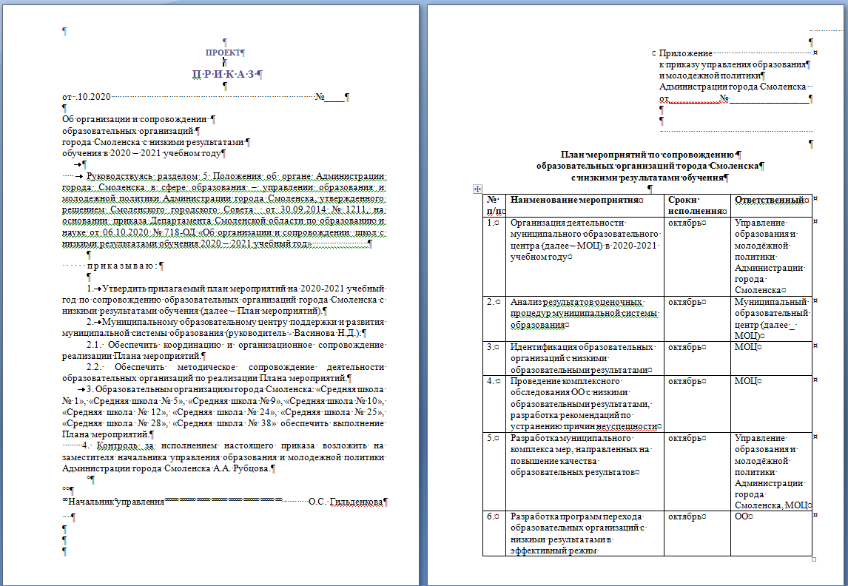

Slide 14
Деятельность МОЦ по сопровождению школ с низкими результатами
Установление причин низких результатов по оценочным процедурам. Совместный анализ с ОО полученных результатов по оценочным процедурам.
Составление плана(программы) выхода ОО (учителя) из кризисной ситуации.
Системная работа МОЦ по сопровождению ОО (учителя):
Повышение квалификации учителей и руководителей.
Организация внутримуниципального наставничества для учителей, которые не достигли оптимальных результатов обучающихся.
Организация работы по повышению мотивации обучающихся и родителей по получению высоких результатов по оценочным процедурам.
Мониторинг образовательных результатов обучающихся по четвертям на уровне муниципалитета.

Slide 15
Деятельность МОЦ по сопровождению школ с низкими результатами обучения
Редакция от 6 мая 2019
Приказ Рособрнадзора, Минпросвещения России от 06.05.2019 № 590/219
Об утверждении Методологии и критериев оценки качества общего образования в общеобразовательных организациях на основе практики международных исследований качества подготовки обучающихся
Во исполнение Указа Президента Российской Федерации от 7 мая 2018 г. № 204 "О национальных целях и стратегических задачах развития Российской Федерации на период до 2024 года" (Собрание законодательства Российской Федерации, 2018, № 20, ст.2817; 2018, № 30, ст.4717) и в соответствии с пунктом 1.9 федерального проекта "Современная школа" национального проекта "Образование", утвержденного протоколом от 24 декабря 2018 г. № 16 президиума Совета при Президенте Российской Федерации по стратегическому развитию и национальным проектам, приказываем: 1. Утвердить Методологию и критерии оценки качества общего образования в общеобразовательных организациях на основе практики международных исследований качества подготовки обучающихся.

Slide 16
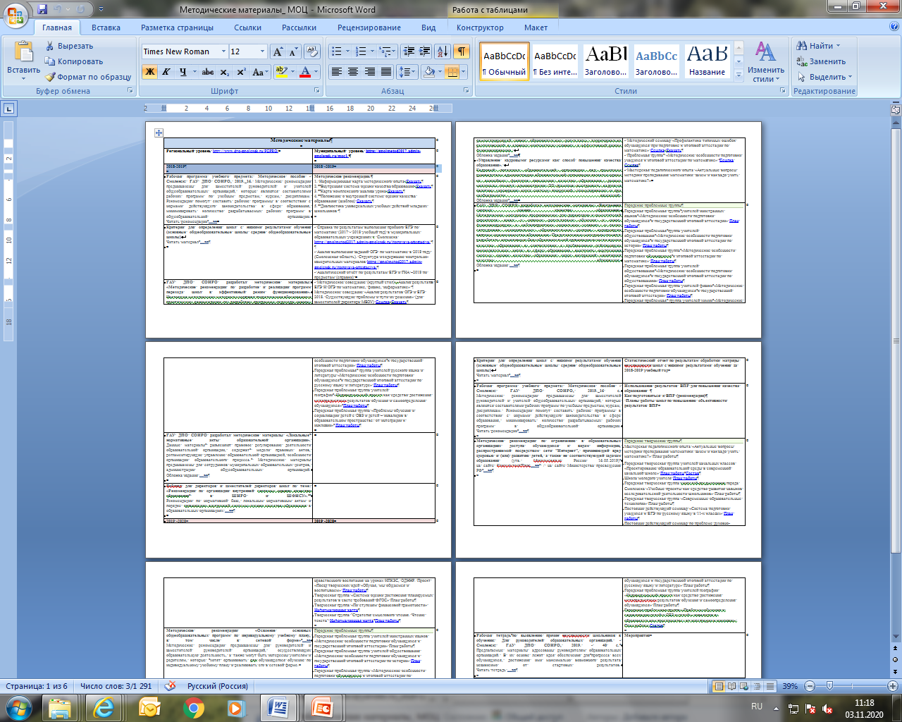
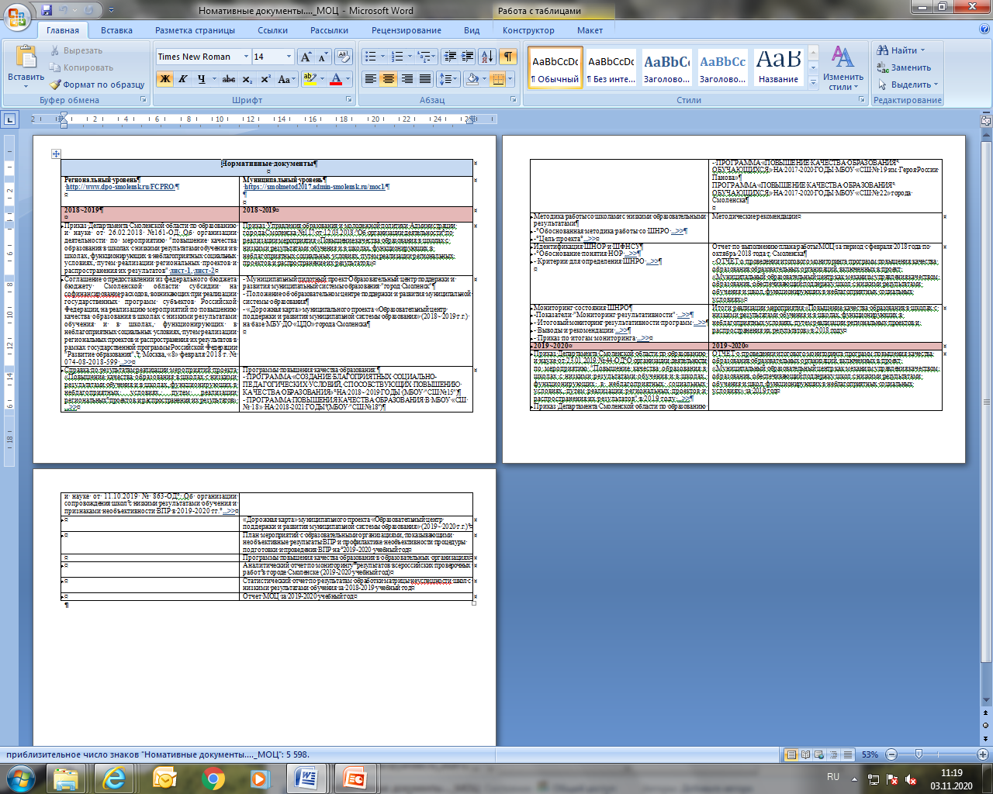
Деятельность МОЦ по сопровождению школ с низкими результатами

